Slide 1


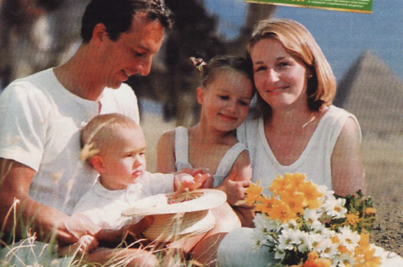

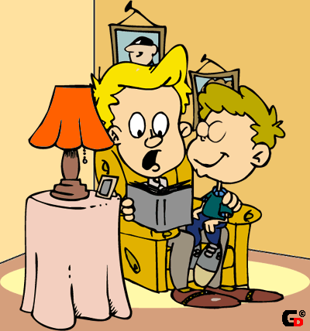
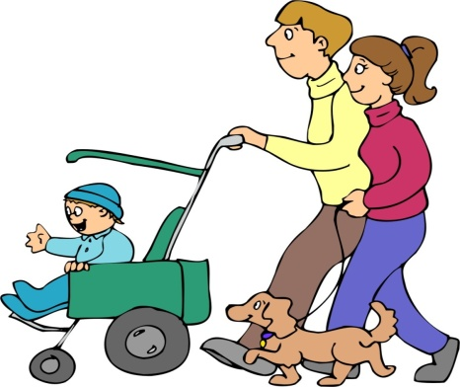
«Ребенок учится тому, что видит у себя в дому: родители пример ему», - писал немецкий гуманист прошлого. О какой роли семьи в жизни человека и общества говорят эти строки?

Slide 2
Тема урока: «Социализация и воспитание»

Slide 3
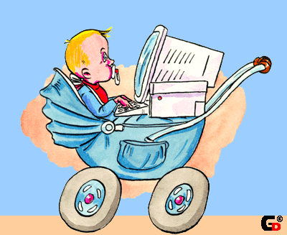
Цель урока: рассмотреть процессы социализации и воспитания личности; выявить их роль в жизни человека и общества.

Slide 4
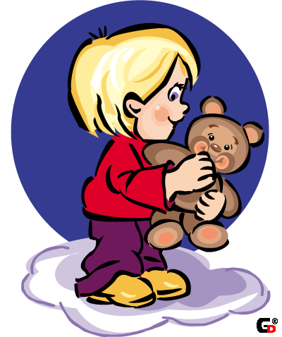
ПЛАН
1. Социализация и ее стадии.
2. Воспитание.

Slide 5
1. Составление кластера.
2. Маркировочная таблица ЗУХ
Знаю | Узнал | Хочу узнать
6

Slide 6
Инсерт — прием маркировки текста.
«v» - известно
«-» - противоречит моим представлениям
«+» - интересно, неожиданно
«?» - возникло желание узнать о чем-либо более подробно.
7

Slide 7
1.Маркировочная таблица ЗУХ
Знаю | Узнал(а) | Хочу узнать
2. Составление кластера.
20

Slide 8
Строгие правила:
Синквейн – стихотворение из пяти строк.
На первой строчке записывается одно слово – существительное. Это и есть тема синквейна.
На второй строчке записываются два прилагательных, раскрывающих тему.
На третьей строчке записываются три глагола, описывающих действия, относящиеся к теме синквейна.
На четвертой строчке размещается целая фраза, предложение, состоящее из нескольких слов, с помощью которого ученик высказывает свое отношение к теме.
На пятой строчке записывается слово – резюме, которое дает новую интерпретацию темы и позволяет выразить к ней личное отношение.
21

Slide 9
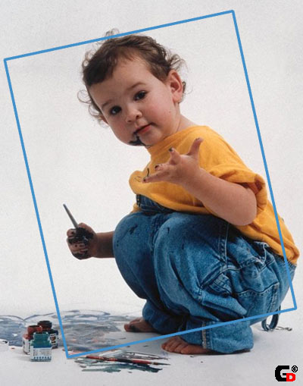
?
1. Что такое социализация?
Какие стадии она проходит?
2. Как вы поняли мысль о том, что воспитанию детей должно предшествовать воспитание родителей?
22

Slide 10
Задание на дом:
& 12, используя дополнительную литературу, подготовьте сообщения по тем вопросам, которые вы хотели узнать.
Знаю | Узнал | Хочу узнать
24

Slide 11
Урок:
привлек меня тем …
навел меня на размышления …
пригодятся ли вам знания, приобретенные на этом уроке в дальнейшей жизни?
что вы считаете нужным запомнить?
над чем еще надо поработать?
23

Slide 12
Объясните смысл высказывания:
  У всякого человека бывает два воспитания: одно, которое ему дают другие, и другое, более важное, которое он дает себе сам.
  Э. Гиббон,
  английский историк.

